Slide 1

第10章 错误和异常
· 错误和异常概述
· 捕获异常
· 抛出异常
· 自定义异常
· with语句与上下文管理器

Slide 2
 学习目标
掌握 捕获并处理异常的方式
掌握 抛出异常，自定义异常
1
2
掌握
掌握
掌握
了解
了解 什么是异常，上下文管理器
掌握 with语句的使用
3
4

Slide 3

目录页
01 错误和异常概述
02 捕获异常
03 抛出异常
04 自定义异常
05 with语句与上下文管理器
06 实例1：身份归属地查询添加异常

Slide 4
过渡页
01 错误和异常概述
02 捕获异常
03 抛出异常
04 自定义异常
05 with语句与上下文管理器
06 实例1：身份归属地查询添加异常

Slide 5
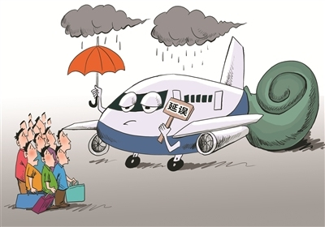
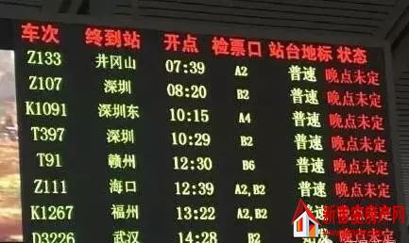

错误和异常概述
现实生活并不是一帆风顺的，总会遇到各种突发情况，比如，飞机延误、火车晚点、公交车堵车等等。

Slide 6
错误和异常概述
程序中也会遇到各种各样的问题，最常见的问题便是语法错误。
语法错误是指开发人员编写了不符合Python语法格式的代码所引起的错误。

Slide 7
错误和异常概述
含有语法错误的程序运行后会抛出异常。
下面是一段包含语法问题的代码：
缺少冒号
while True
print("语法格式错误")

Slide 8
错误和异常概述
在PyCharm中运行上述代码后，结果输出区显示了如下错误信息：
File " D:/Python项目/异常.py ", line 1
while True
^
SyntaxError: invalid syntax
错误所在行号
错误具体位置
错误信息
错误类型

Slide 9
错误和异常概述
一段语法格式正确的Python代码在运行时产生的错误称为逻辑错误。
Traceback (most recent call last):
File "D:/Python项目/异常.py", line 7, in <module>
for i in 3:
TypeError: 'int' object is not iterable
for i in 3:
print(i)

Slide 10

错误和异常概述
无论是哪种错误，都会导致程序无法正常运行。

Slide 11
错误和异常概述
程序运行期间检测到的错误称为异常。
若异常不被处理，默认会导致程序崩溃而终止运行。

Slide 12
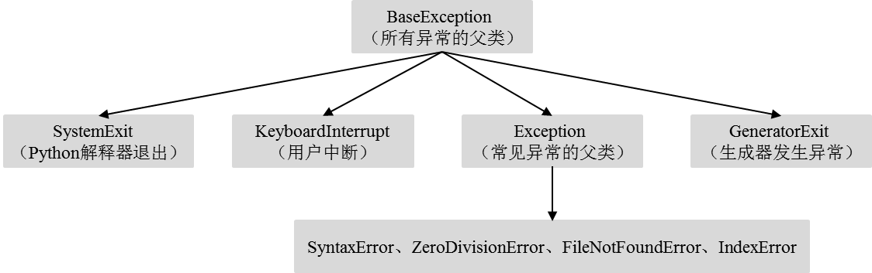
错误和异常概述
所有的异常类都继承自基类BaseException。BaseException类中包含4个子类，其中子类Exception是大多数常见异常类的父类。

Slide 13
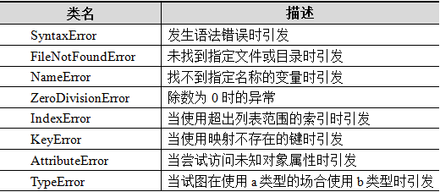
错误和异常概述
Exception中常见的子类及其描述如下表所示。

Slide 14
过渡页
01 错误和异常概述
02 捕获异常
03 抛出异常
04 自定义异常
05 with语句与上下文管理器
06 实例1：身份归属地查询添加异常

Slide 15
try-except语句
try-except语句用于捕获程序运行时的异常，其语法格式如下：
try:
可能出错的代码
......
except [异常类型]:
错误处理语句
......

Slide 16
try-except语句
try-except语句的执行过程如下：
解释器优先执行try子句中的代码。
若try子句未产生异常，则忽略except子句中的代码。
若try子句产生异常，则忽略try子句的剩余代码，转而执行except子句中的代码。

Slide 17
捕获异常信息
捕获程序运行时的单个异常
捕获程序运行中的单个异常时，需要指定具体的异常。
try:
for i in 2:
print(i)
except TypeError as e:
print(f"异常原因：{e}")

Slide 18
捕获异常信息
捕获程序运行时的多个异常
捕获程序运行中的多个异常时，既可以将多个异常以元组元素的形式放在except语句后处理，也可以联合使用多个except语句。
try:
print(count)
except NameError as error:
print(f"异常原因：{error}")
except IndexError as error:
print(f"异常原因：{error}")
try:
print(count)
except (NameError,IndexError) as error:
print(f"异常原因：{error}")

Slide 19
捕获异常信息
捕获程序运行时的所有异常
捕获程序运行中的所有异常时，既可以将所有异常的父类Exception置于except后面处理，也可以采用省略except后面的异常类型的方式处理。
try:
print(count)
except Exception as error:
print(f"异常原因：{error}")
try:
print(count)
except :
print("程序出现异常，原因未知")

Slide 20
捕获异常信息
通过在except子句后面省略异常类型的方式虽然能处理所有的异常，但却无法获取异常的详细信息。

Slide 21
else子句
else子句与try-except语句连用时，其中的代码会在try子句未出现异常时执行。
try:
可能出错的语句
......
except:
出错后的执行语句
else:
未出错时的执行语句

Slide 22
finally子句
finally子句与try-except语句连用时，无论try-except是否捕获到异常，finally子句中的代码都要执行。
try:
可能出错的语句
......
except:
出错后的执行语句
finally:
无论是否出错都会执行的语句

Slide 23
过渡页
01 错误和异常概述
02 捕获异常
03 抛出异常
04 自定义异常
05 with语句与上下文管理器
06 实例1：身份归属地查询添加异常

Slide 24
raise语句
使用异常类引发异常
raise语句后可以添加具体的异常类，从而引发相应的异常。
raise 异常类名

Slide 25
raise语句
使用异常对象引发异常
raise语句后可以添加异常类的对象，从而引发相应的异常。
raise 异常对象

Slide 26
raise语句
重新引发异常
raise语句后若不添加任何内容，可重新引发刚才发生的异常。
try:
num
except NameError as e:
raise

Slide 27

异常的传递
若程序中产生的异常没有被处理，产生的异常会一层一层向上传递，直至最上面一层也未做处理，则会使用系统默认的方式处理——程序崩溃。

Slide 28
异常的传递
该层包含异常处理代码并捕获了ZeroDivisionError异常
示例
def show_area():
try:
area_val = calc_area()
print(f"正方形的面积是：{area_val}")
except ZeroDivisionError as e:
print(f"捕捉到异常:{e}")
def calc_area():
width_len = get_width()
return width_len * width_len
def get_width():
num = int(input("请输入除数："))
width_len = 10 / num
return width_len
上一层函数未处理，继续向上传递异常
除数为0产生异常ZeroDivisionError，因此函数未处理所以向上层传递异常

Slide 29
assert断言语句
assert断言语句用于判定一个表达式是否为真，如果表达式为True，不做任何操作，否则引发AssertionError异常。
assert 表达式[,参数]
表达式是assert语句的判定对象，参数通常是一个自定义异常或显示异常描述信息的字符串。

Slide 30
过渡页
01 错误和异常概述
02 捕获异常
03 抛出异常
04 自定义异常
05 with语句与上下文管理器
06 实例1：身份归属地查询添加异常

Slide 31
自定义异常
Python允许程序开发人员自定义异常。自定义异常类的方法很简单，只需创建一个类，让它继承Exception类或其它异常类即可。
class CustomError(Exception):
pass # 空语句，保证程序结构的完整性

Slide 32
过渡页
01 错误和异常概述
02 捕获异常
03 抛出异常
04 自定义异常
05 with语句与上下文管理器
06 实例1：身份归属地查询添加异常

Slide 33
with语句
with语句适用于对资源进行访问的场合，无论资源在使用过程中是否发生异常，都可以使用with语句保证执行释放资源操作。
with 上下文表达式 [as 资源对象]:
语句体
上下文表达式会返回一个上下文管理器对象，若指定了as子句，则将上下文管理器对象的__enter__()方法的返回值赋值给资源对象。

Slide 34
上下文管理器
上下文管理协议
上下文管理协议包括了__enter__()和__exit__()方法，支持该协议的对象均需要实现了这两个方法。__enter__()和__exit__()方法的含义与用途如下所示：
__enter__(self)：进入上下文管理器时调用此方法，它的返回值被放入with-as语句as说明符指定的变量中。
__exit__(self, type, value, traceback)：离开上下文管理器时调用此方法。

Slide 35
上下文管理器
上下文管理器
支持上下文管理协议的对象就是上下文管理器，这种对象实现了__enter__()和__exit__()方法。通过with语句即可调用上下文管理器，它负责建立运行时的上下文。

Slide 36
上下文管理器
上下文表达式
with语句中关键字with之后的表达式返回一个支持上下文管理协议的协议的对象，也就是返回一个上下文管理器。

Slide 37
上下文管理器
运行时上下文
由上下文管理器创建，通过上下文管理器的__enter__()和__exit__()方法实现。__enter__()方法在语句体执行之前执行，__exit__()方法在语句体执行之后执行。

Slide 38
自定义上下文管理器
在开发中可以根据实际情况设计自定义上下文管理器，只需要让定义的类支持上下文管理协议，并实现__enter__()与__exit__()方法即可。

Slide 39
自定义上下文管理器
示例：
class OpenOperation:
def __init__(self, path, mode):
self.__path = path
self.__mode = mode
def __enter__(self):
print('代码执行到__enter__')
self.__handle = open(self.__path, self.__mode)
return self.__handle
def __exit__(self, exc_type, exc_val, exc_tb):
print("代码执行到__exit__")
self.__handle.close()

Slide 40
过渡页
01 错误和异常概述
02 捕获异常
03 抛出异常
04 自定义异常
05 with语句与上下文管理器
06 实例1：身份归属地查询添加异常

Slide 41

实例1：身份归属地查询添加异常
第9章的实例1中只实现了归属地查询的功能，如果用户未按照指定的提示输入合法数据，程序不会给出任何提示。

Slide 42
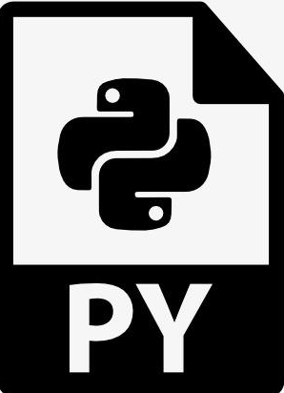
实例1：身份归属地查询添加异常
本实例要求通过添加异常处理功能，完善第9章的身份归属地查询程序。

Slide 43
本章小结
本章主要讲解Python中与异常相关的知识，包括异常概述、异常的捕获、异常的抛出、自定义异常以及如何使用with语句处理异常。
通过本章的学习，希望读者能够掌握Python中异常的使用方法。

